Slide 1
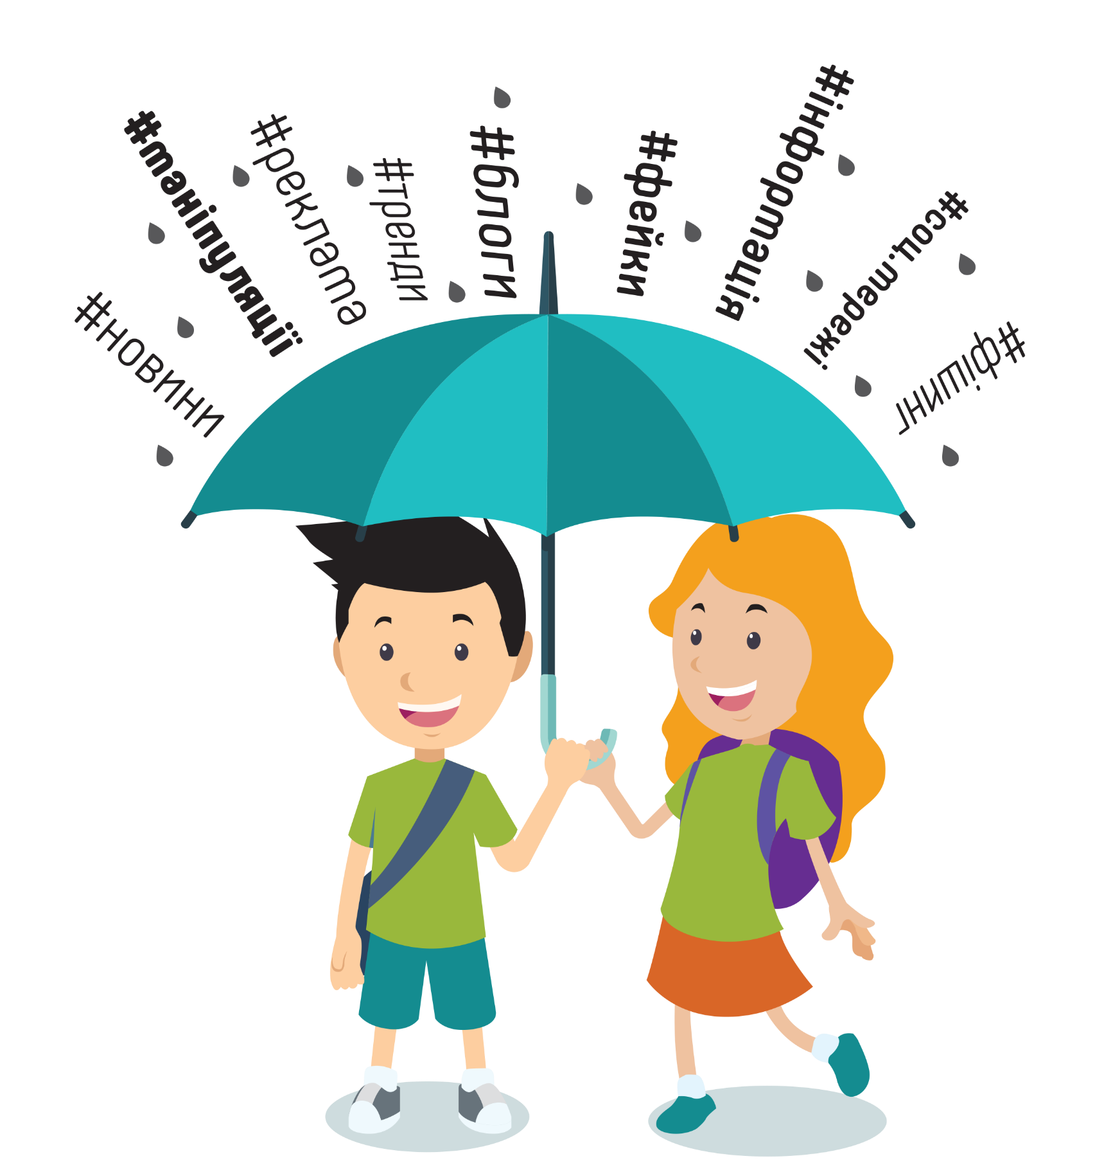








Інфомедійна грамотність як чинник протидії булінгу

Slide 2

БІЛИЙ ШУМ

Slide 3
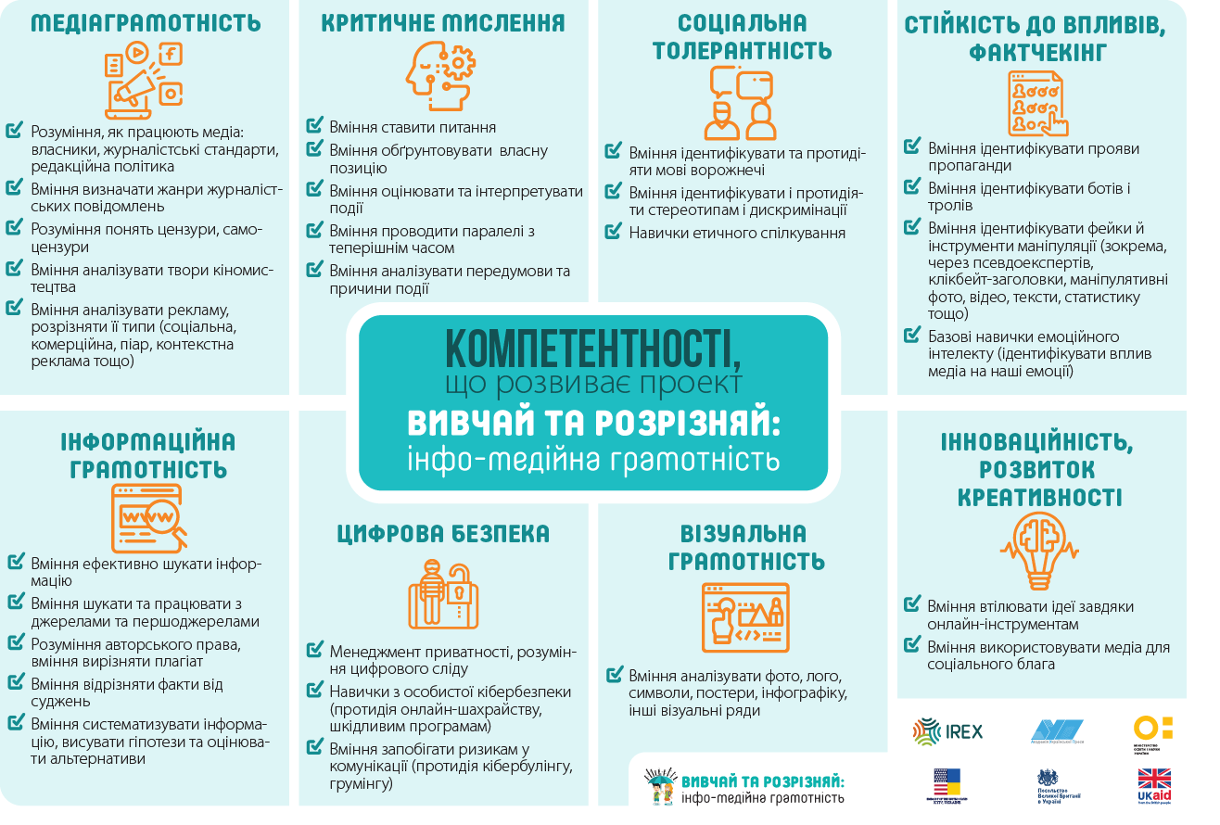

Slide 4

https://www.youtube.com/watch?v=N6iiYfkg2Qk
фрагмент «Чучело», Мосфильм, 1983, Ролан Биков

Slide 5
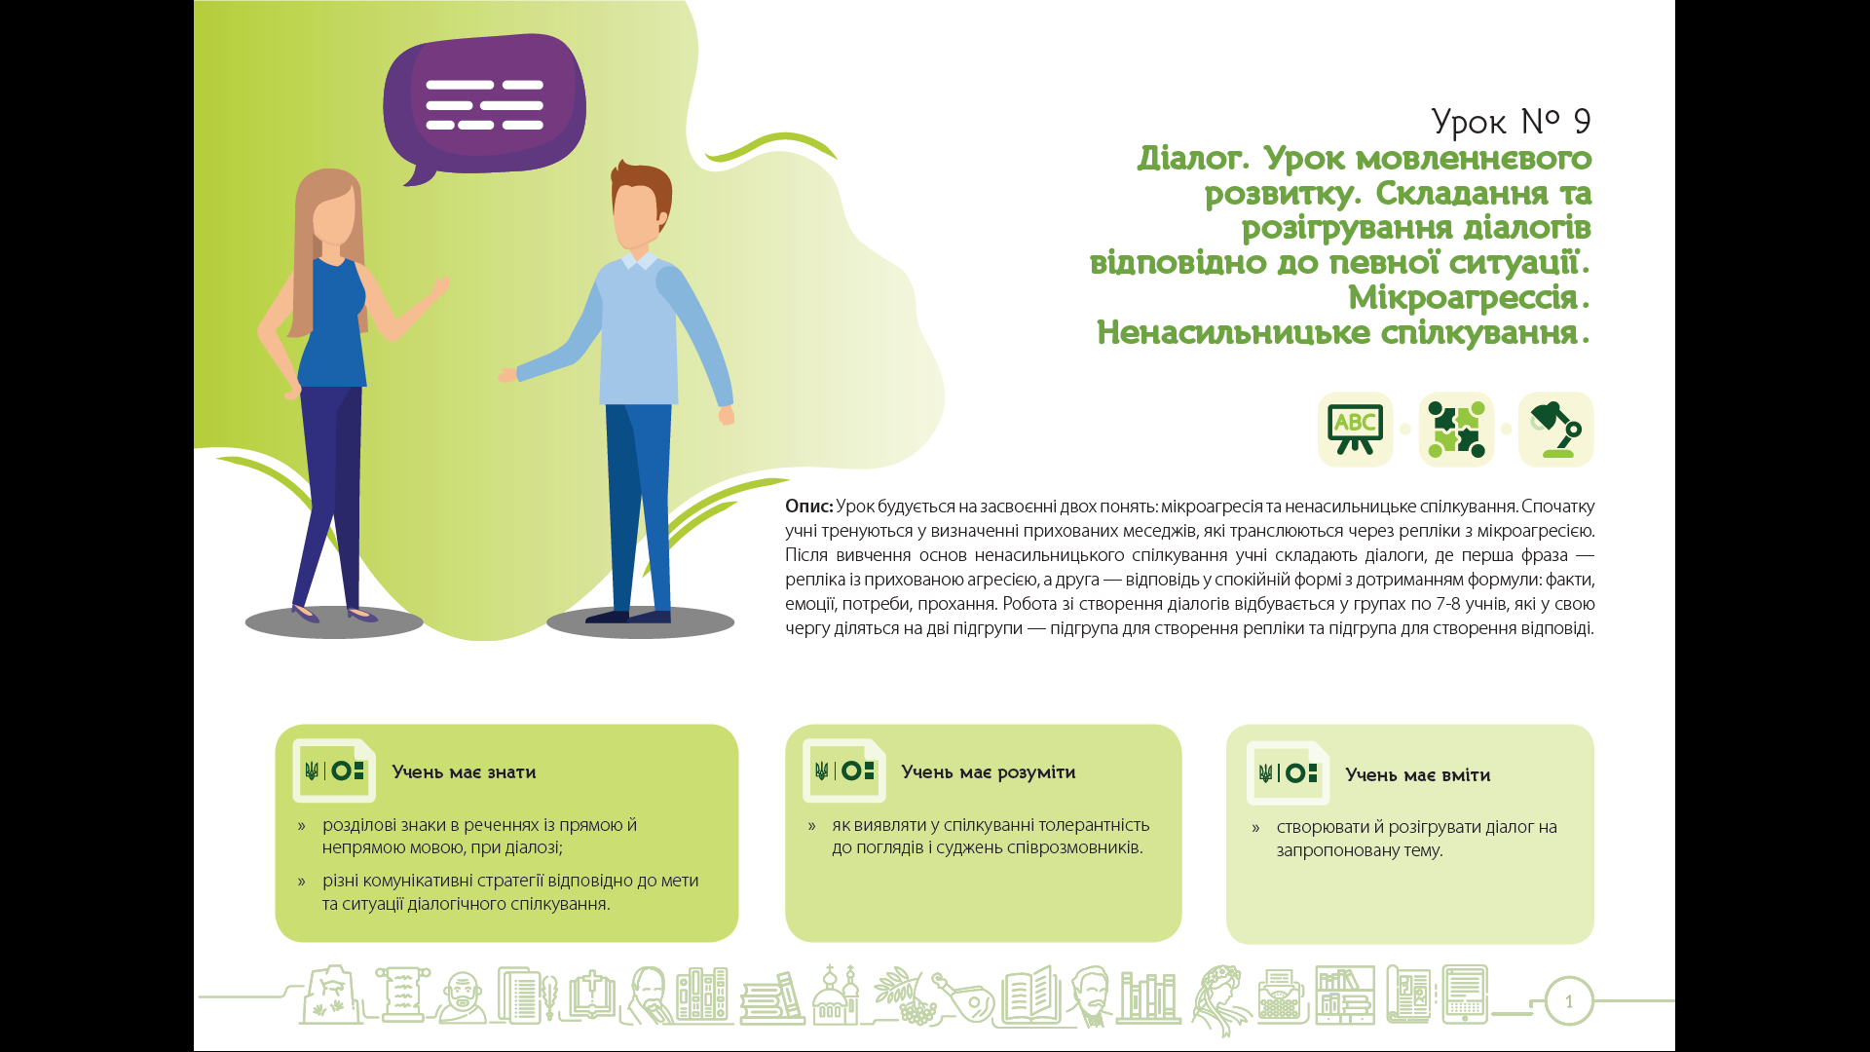
Вправа
«Вчимось протидіяти мікроагресії»

Slide 6
Поняття «мікроагресія» та «ненасильницьке спілкування». Визначення прихованих меседжів, які транслюються через репліки з мікроагресією.
Після вивчення основ ненасильницького спілкування учасники складають діалоги, де перша фраза — репліка із прихованою агресією, а друга — відповідь у спокійній формі з дотриманням формули: факти, емоції, потреби, прохання.
Робота зі створення діалогів відбувається у групах по 6-8 осіб, які у свою чергу діляться на дві підгрупи — підгрупа для створення репліки та підгрупа для створення відповіді.

Slide 7
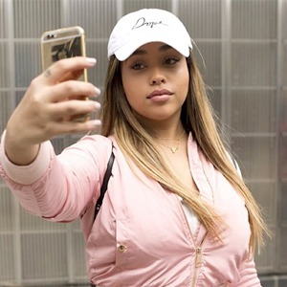

«Оце так! Не дивлячись на твої форми, ти така гнучка та пластична»

Slide 8
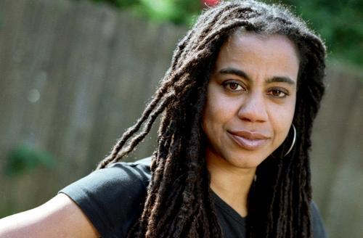
На фото — володарка Пулітцерівської премії з літератури С’юзен-Лорі Паркс
«Ти ба, я б ніколи не здогадався що ти маєш вчений ступінь»

Slide 9
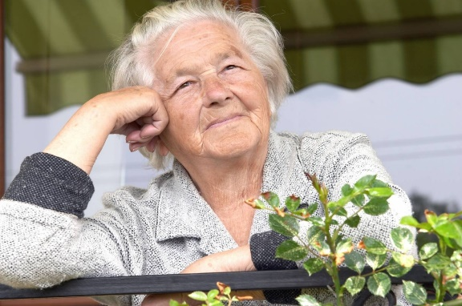
«Як ти швидко міркуєш, незважаючи на свій вік»

Slide 10
Тип дискримінації: Гендерна (за статевою ознакою)
Фрази або поведінка з мікроагресією
Чоловіки свистять, коли жінка йде по вулиці.
«Взяли працювати в Гугл? Звісно, посміхнулася там кому треба, натякнула і справу зроблено».
«Ви дівчина, ви не повинні добре розбиратися в математиці».
Під час прийому на роботу жінки роботодавець запитує, чи не планує вона найближчим часом піти у декретну відпустку.
Прихований меседж
Ваше тіло /зовнішність для задоволення чоловіків. Ви — сексуальний об’єкт.
Жінки можуть влаштуватися на хорошу роботу лише через ліжко.
Жінки менш здатні до математики й науки.
Жінки — ненадійні працівниці, через них лише проблеми. Чоловіків навіть не питають про таке.

Slide 11
Тип дискримінації: Соціальний статус
Фрази або поведінка з мікроагресією
Коли бідно вдягнена людина заходить до крамниці з вишуканим одягом, їй кажуть: «Ви тут собі нічого не знайдете».
Прихований меседж
Це місце не для вас, люди нижчого класу не мають смаку, у вас не вистачить грошей на ці ексклюзивні речі.

Slide 12
Тип дискримінації: Етнічна приналежність
Фрази або поведінка з мікроагресією
Усі англійці… Усі американці… Усі українці… Усі турки… Усі роми… Усі грузини… Людина кавказької національності…
Прихований меседж
Люди однієї національності мають переваги над іншими.

Slide 13





ПРОХАННЯ
ПОТРЕБИ
ЕМОЦІЇ
ФАКТИ
Прохання (чітке, конкретне)
Потреби (незадоволені, невраховані)
Емоції (злість, сум, сором, почуття провини, відраза, образа, ревнощі або інші)
Факти, події, що саме сталося

Slide 14
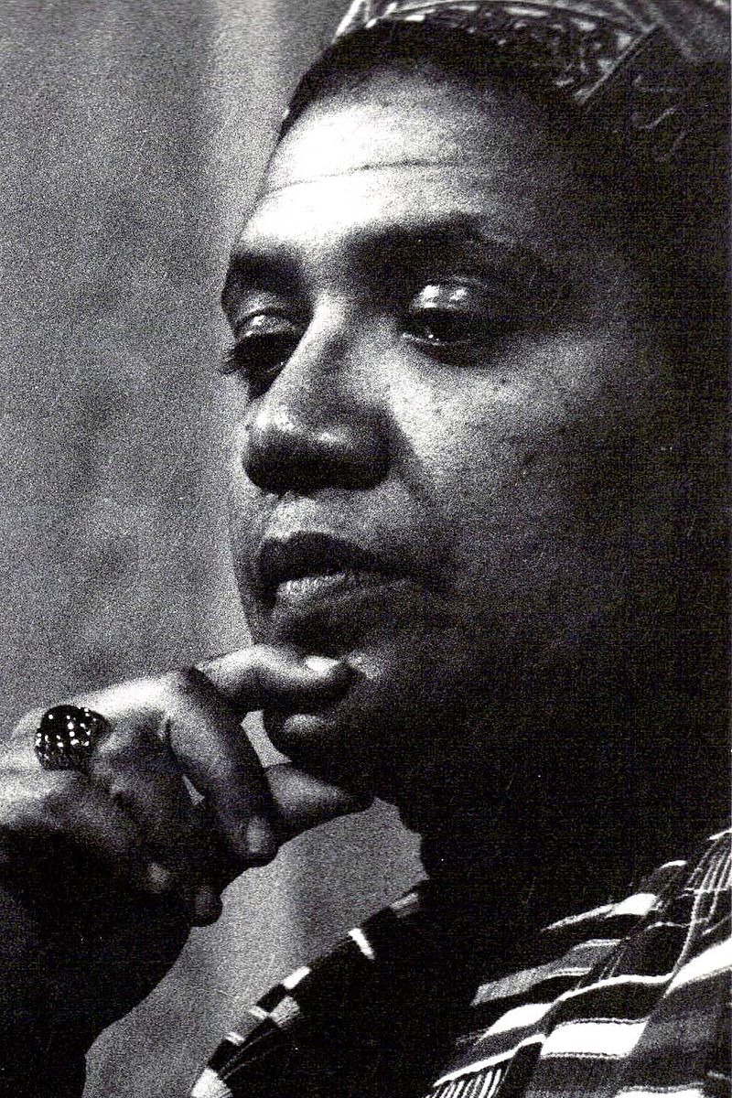
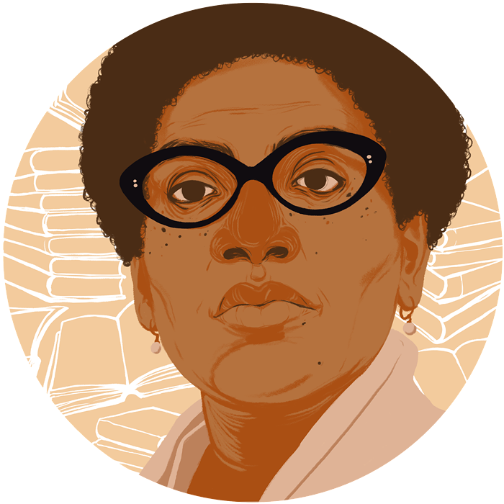

Одрі Лорд
(Audre Lorde)
Це не наші відмінності розділяють нас. Нас розділяє наша нездатність визнати, прийняти й радіти цим розбіжностям

Slide 15
Комікси проти булінгу

Slide 16
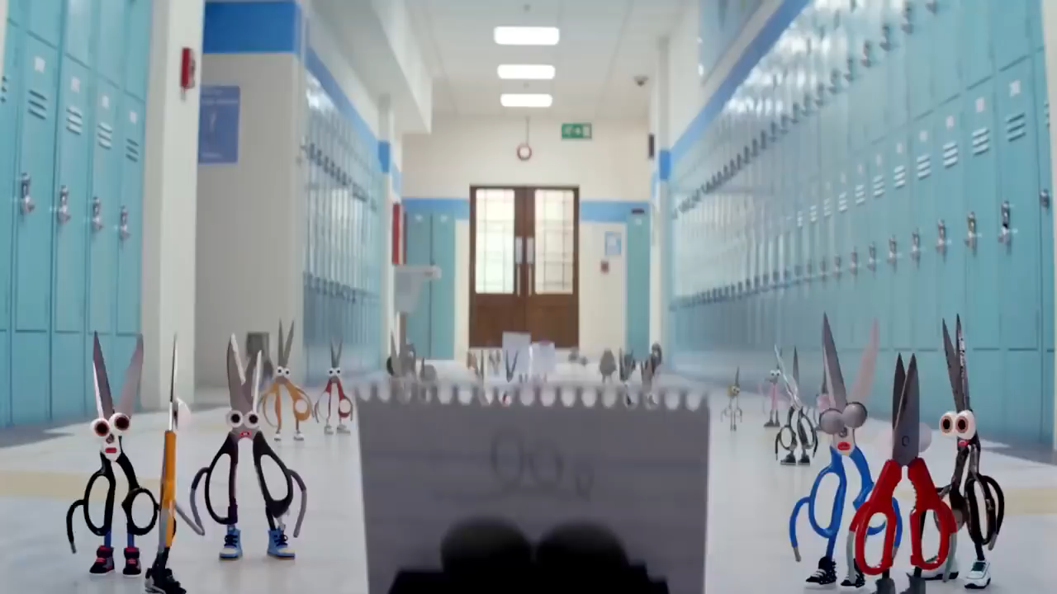
Переглядаємо мультфільм

Slide 17
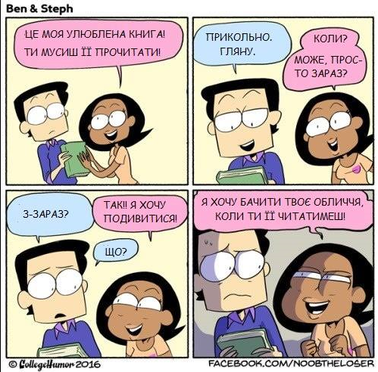
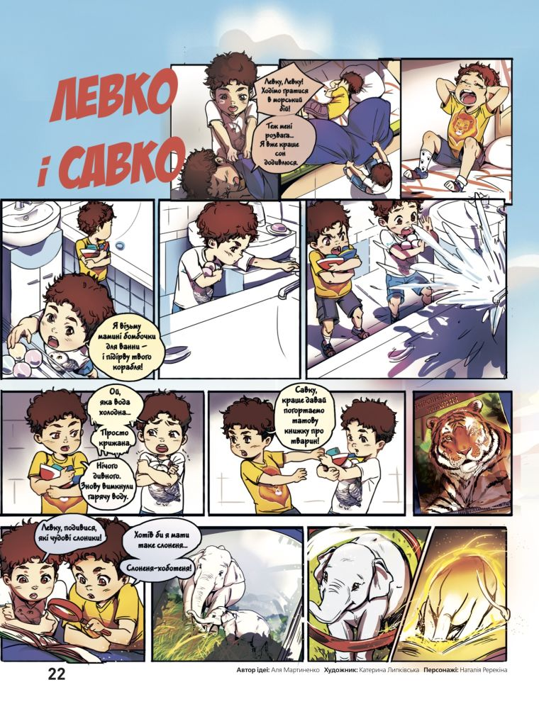
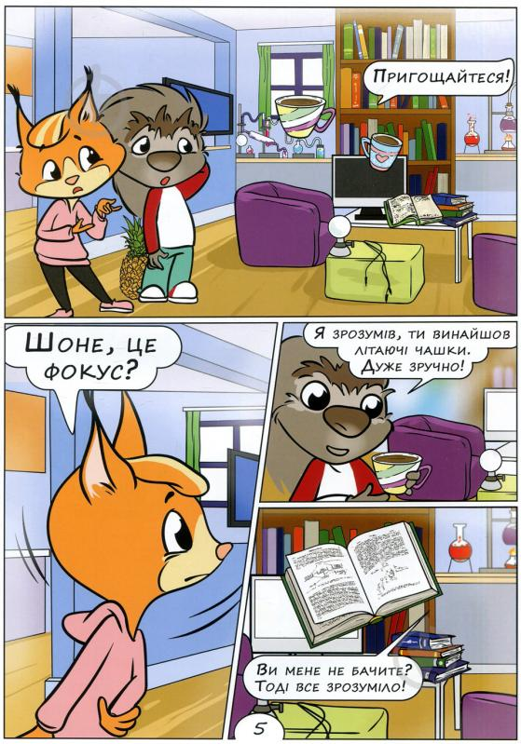
Читання коміксів для новачків
Ко́мікс — послідовність малюнків, зазвичай із короткими текстами, які створюють певну зв'язну розповідь.

Slide 18


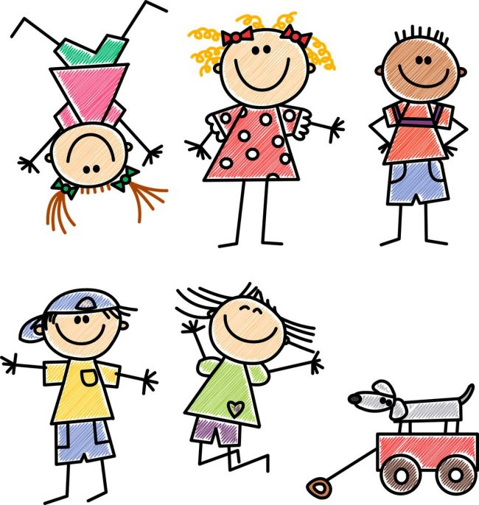

З чого складається комікс
Комікс складається із блоків, які називаються панелями і читаються зліва направо та зверху вниз
Текст автора допомагає зрозуміти, що відбувається
Про що я думаю
1
2
Що я кажу вголос
3
4

Slide 19
Створюємо комікс разом
Розділіть аркуш на 4 панелі
Прочитайте текст, розділіть його на 3 частини
Заповніть малюнками і текстом 3 панелі коміксу
Придумайте закінчення і заповніть відповідними малюнками і текстом завершальну панель
Презентуйте новий комікс глядачам
Відсвяткуйте разом!

